Slide 1

LG 부트캠프 9기
프로젝트 중간보고서
LOVi – 웹 서버 로그 시각화
데이터 처리 업무 자동화반 3팀 LOVi
김민지Y 정민화Y 정민영Y 이진서Y

Slide 2



주제 및 결과 요약
개발 목표 및 개발 결과
핵심 기술
기대 효과
향후 연구 과제
프로젝트 수행 후기

Slide 3
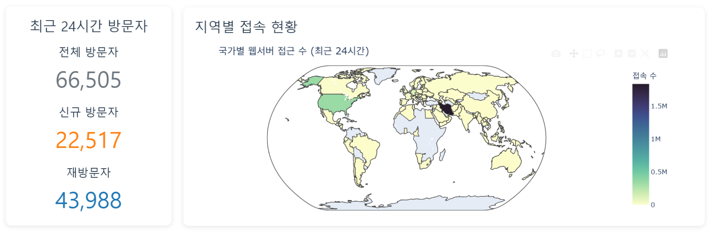
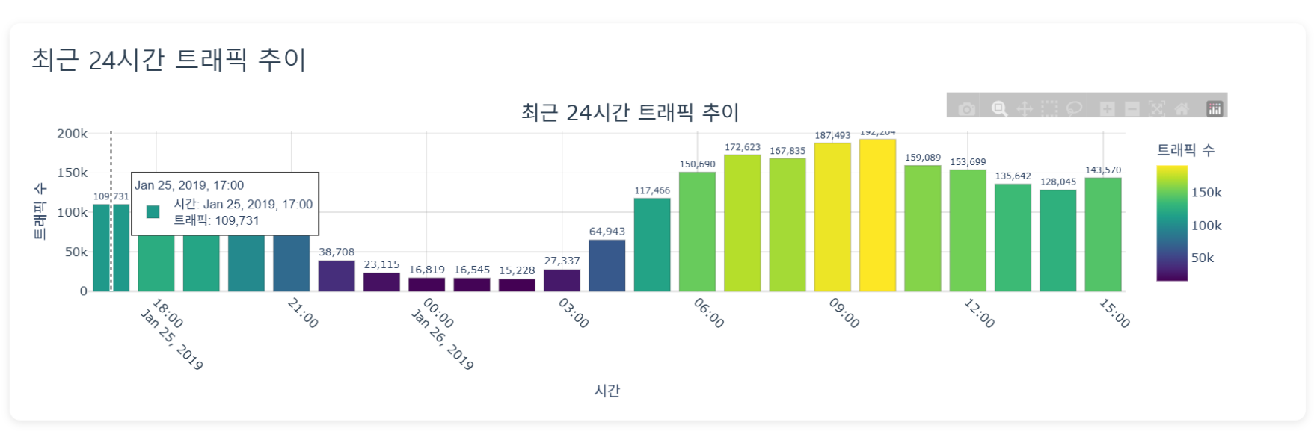
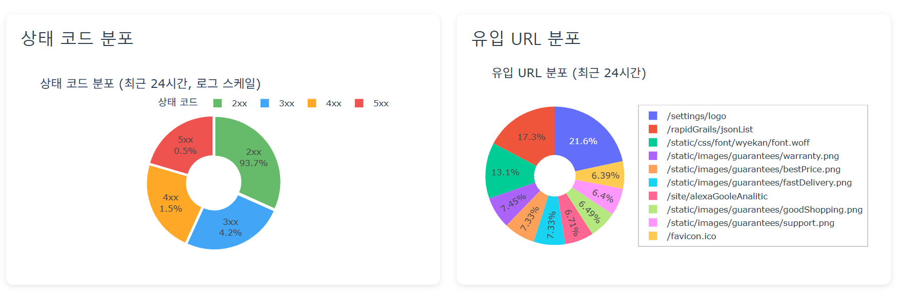
1. 주제 및 결과 요약
웹 서버 로그 대시보드 구축
pandas와 Dash 앱을 활용한 웹 서버 로그를 분석하고 시각화한 대시보드
시간 별 트래픽, 방문자 분석, 유입 경로, 지역 별 방문자, 상태 코드 분석 결과를 시각화하여 직관적인 인사이트 제공

Slide 4






2. 개발 목표 및 개발 결과
트래픽 시각화
날짜별, 시간별 트래픽 추이 분석
방문자 분석
방문자 별 접속 추이 분석
지역 별 분석
지역 별 트래픽 분석
유입 경로 분석
방문자 유입 경로 파악
상태 코드 분석
HTTP 상태 코드 발생 비교 분석

Slide 5
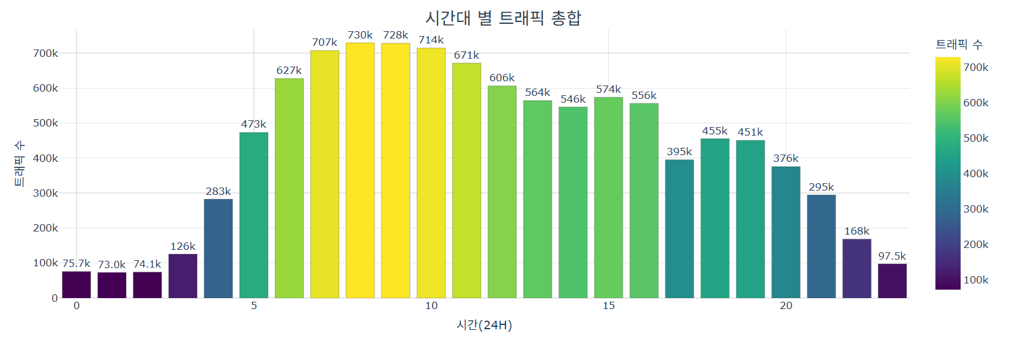
2. 개발 목표 및 개발 결과
트래픽 분석 결과
날짜 별, 시간 대 별 트래픽 집계하여 추이 분석

Slide 6
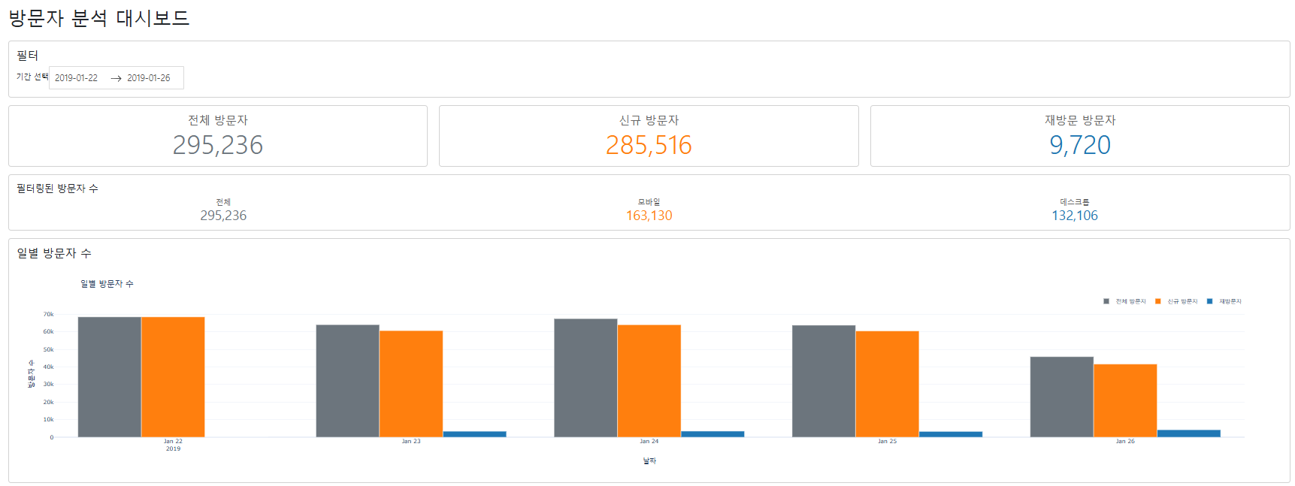
2. 개발 목표 및 개발 결과
방문자 분석 결과
전체 방문자 중 신규 방문자, 재 방문자 비교 및 시각화
방문자 디바이스 총합 표시

Slide 7
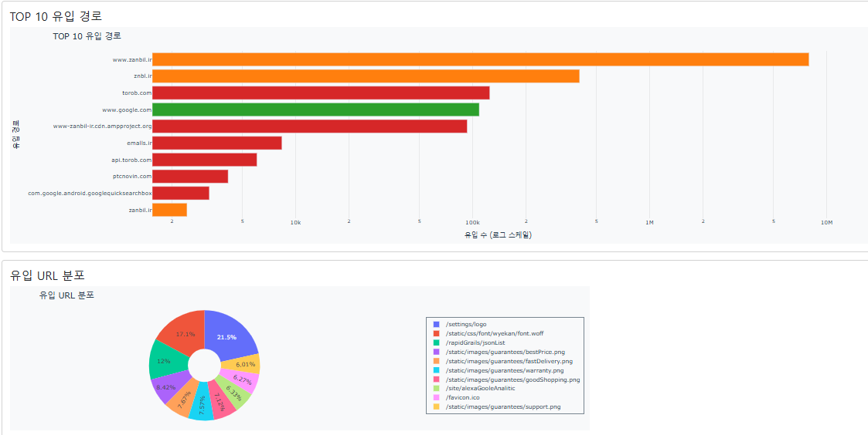
2. 개발 목표 및 개발 결과
유입 경로 분석 결과
User Agent 값 활용하여 유입 경로 순위, 분포 시각화

Slide 8
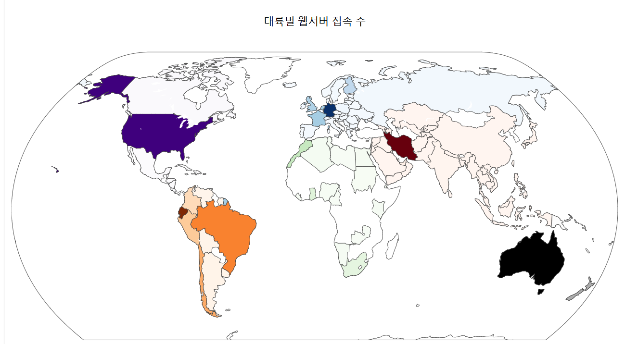
2. 개발 목표 및 개발 결과
유입 경로 분석 결과
IP에서 지역 정보 추출하여 대륙 별, 국가 별, 도시 별 접근 수 비교

Slide 9
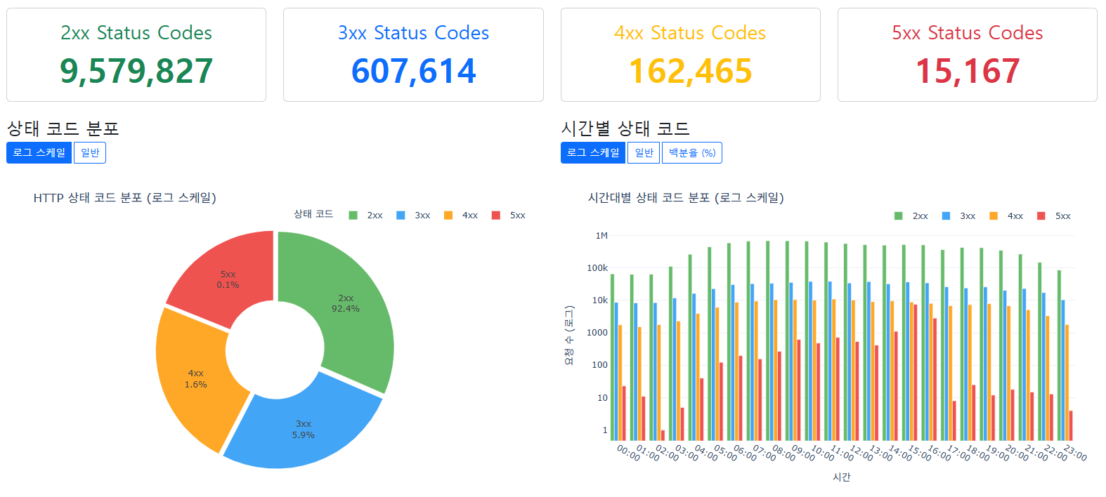
2. 개발 목표 및 개발 결과
상태 코드 분석 결과
HTTP 상태 코드 분류별 집계 데이터, 차트 시각화 및 로그 검색

Slide 10


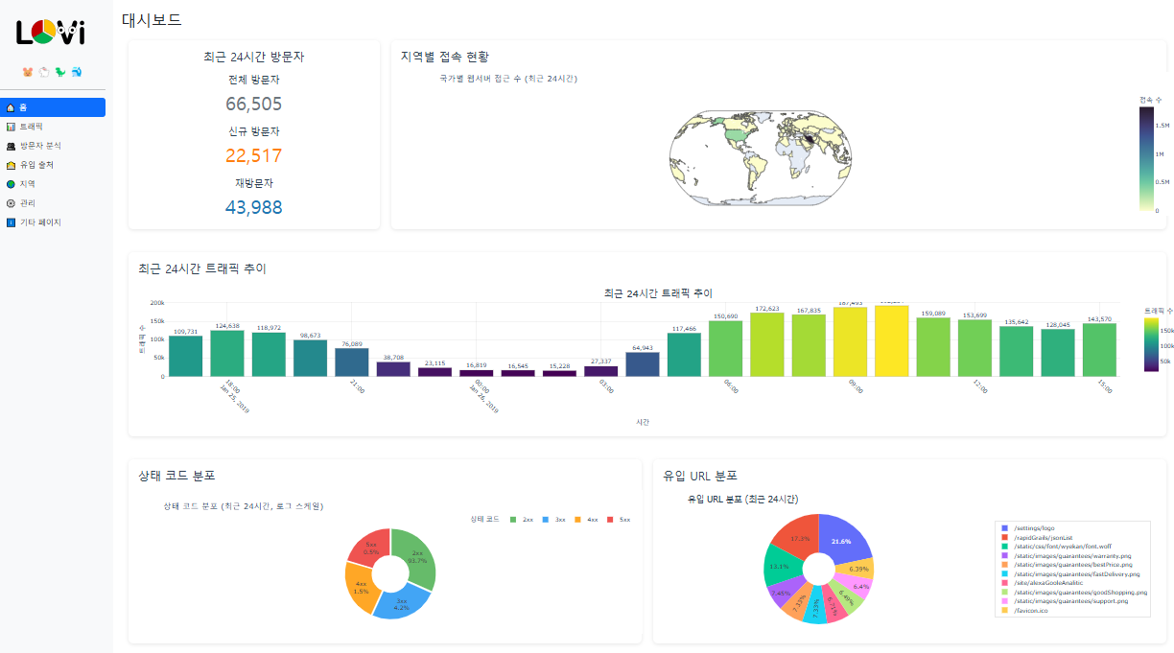

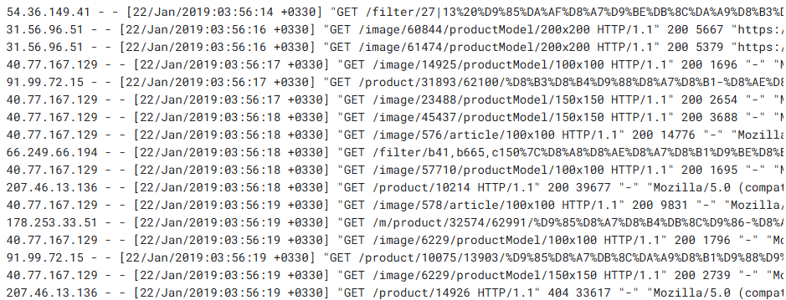





3. 핵심 기술
형상관리
인프라 구축
대시보드 구축
Web access log
데이터 전처리
전체 과정 도식

Slide 11


3. 핵심 기술
여섯 파일로 분리
필요 데이터 추출
STATUS | GEO | IS_BOT | …
200 | Iran, ... | FALSE | …
404 | United … | TRUE | …
Raw data(1000만 라인)
데이터프레임으로 변환
.csv 파일로 저장
Database 업로드
GCP Big Query
데이터 전처리
대용량 데이터의 로딩 및 처리를 위해 .log 파일을 전부 로드 후 여섯 개의 파일로 분리
비정형 데이터로부터 컬럼 추출 및 필요 데이터 추출
Polars와 Pandas를 복합사용해 읽기 성능 최적화하여 데이터프레임으로 변환
더 빠른 데이터 사용을 위해 DB 업로드
Notes:
Timestamp에서 날짜, 시간 정보 추출
접근 URL에서 Path와 Query String 분리
Referrer값에서 도메인 추출
User Agent 값에서 브라우저, 운영체제, 모바일 여부, 봇 여부 추출
IP에서 지역 정보 파악하여 문자열로 결합

Slide 12




빌드/배포
3. 핵심 기술
형상 관리
빌드/배포
GCP Build
집계 쿼리
SSL/도메인 설정
GCP Big Query
GCP Cloud Run
GCP Load Balancer
개발 환경 구조
GitHub, Docker, Google Cloud Build를 통한 CI/CD 자동화
Google Cloud Run을 통한 서버리스 컨테이너 실행 및 관리
Google Load balancing을 통한 SSL 인증서 및 도메인 연결
Google BigQuery를 통한 데이터베이스 관리
Google BigQuery 쿼리문 최적화를 통한 네트워크 및 메모리 최적화
Notes:
Timestamp에서 날짜, 시간 정보 추출
접근 URL에서 Path와 Query String 분리
Referrer값에서 도메인 추출
User Agent 값에서 브라우저, 운영체제, 모바일 여부, 봇 여부 추출
IP에서 지역 정보 파악하여 문자열로 결합

Slide 13








3. 핵심 기술
IP 정보 변환
IP2Location DB로 IP 주소를 지역 정보로 변환합니다.
국가 정보 매칭
pycountry 라이브러리로 국가 코드와 대륙 정보를 매칭
지도 시각화
Plotly coropleth로 지역 별 방문 데이터를 지도에 표시
위치 데이터 추출
도시의 위도와 경도 정보를 추출
지역 데이터 시각화

Slide 14

4. 기대 효과
Pandas로 로그 데이터를 더욱 유의미한 데이터로 전처리​
Dash를 사용한 데이터 시각화​
SQL 집계 함수를 효율적으로 사용하여 네트워크 및 메모리 성능 최적화
기술 경험을 바탕으로 한 현업에서의 효율적인 로그 분석

Slide 15




5. 향후 연구 과제
현업 적용
AWS 로그 이용
현업 데이터 기반으로 시각화 진행
추후 AWS Lambda 로그로 분석
URL 추출 방안 탐구
기술 발전
URL에서 유의미한 값 파싱 방안 탐색
파이썬 3.13에서 시계열 기반 예측 모델 실행
Notes:
URL 추출 방안 탐구

Slide 16





6. 프로젝트 수행 후기
김민지Y
정민화Y
정민영Y
이진서Y
Pandas를 체계적으로 배울 수 있어 매우 유익했습니다. 더 빨리 배웠으면 좋았을 것 같지만, DX와 현업 업무에 활용할 수 있을 것 같습니다.
팀원 분들 덕분에 프로젝트 기간 즐겁게 보낼 수 있어 좋았고, 감사합니다.
대용량 로그 데이터를 처음 다뤄보았는데 새로운 경험이었습니다! 다양한 시각화 방법을 배워서 데이터를 다룰 때 도움이 많이 될 것 같습니다. 함께해 주신 팀원 분들 너무 감사합니다:)
한 달 동안 많은 것을 배우며 팀원 분들과 문제 해결 능력을 키울 수 있었고 앞으로도 이러한 도전적인 프로젝트에 참여할 수 있기를 기대합니다. 같이 고생해주신 팀원 분들께 감사합니다!
오랜 도전 끝에 마침내 Pandas를 익혀 해보고 싶었던 데이터 처리와 시각화를 직접 프로젝트로 구현할 수 있었던 이번 경험은 저에게 큰 성장을 안겨주었습니다. 더불어 성장의 기회를 준 우리 팀에 너무나 감사드립니다.

Slide 17
LG 부트캠프 9기
프로젝트 중간보고서
LOVi – 웹 서버 로그 시각화
데이터 처리 업무 자동화반 3팀 LOVi
김민지Y 정민화Y 정민영Y 이진서Y

